Slide 1
Введение в интеллектуальные Web-технологии
Из цикла лекций «Интеллектуальные Web-технологии» для магистров кафедры Компьютерных технологий
физико-технического факультета Донецкого национального университета
Единого ответа на вопрос, чем занимается искусственный интеллект, не существует ☺ Wiki

Slide 2
Содержание дисциплины элементы искусственного интеллекта в Web
  2
Интеллектуальные агенты
Информационный поиск в Web
Web-Mining: Адаптивные Web-ресурсы. Персонализация
Web-Mining: Интеллектуальный анализ данных в Web
Социальные сети
Семантический Web

Slide 3
Интеллектуальные агенты
Интеллектуальные агенты — аппаратная или программная сущность, способная действовать автономно в интересах достижения цели, поставленной перед ней владельцем или пользователем. Мультиагентные системы — это своего рода агентство, программно-вычислительный комплекс, где взаимодействуют различные агенты для решения поставленной перед ними задачи.
Типичные задачи Web-агентов: сбор и доставка актуальных новостей² (RSS); сообщение об изменениях на избранных сайтах; сравнение цен в электронных магазинах; информационно-поисковые системы¹ (роботы-пауки) и др.
Для разработки Internet-агентов применяют сервис-ориентированные архитектуры SOA.
_______________________________________
1 – лабораторная работа 1.
2 – лабораторная работа 2.

Slide 4
Информационный поиск в Web
(Лабораторная 1)
Задачи интеллектуальных технологий для информационно-поисковых систем:
Классификация документов;
Кластеризация документов;
Фильтрация документов;
Проектирование архитектур поисковых систем и пользовательских интерфейсов;
Извлечение информации в виде аннотирования и реферирования документов;
Языки запросов и др.
Современные информационно-поисковые системы (ИПС) основаны на Инвертированном индексе — это структура данных, в которой для каждого слова перечислены все места (URL-адреса ресурсов, позиция слова, цвет и размер шрифта...), в которых оно встретилось. Эти алгоритмы, обычно, используют модели поиска: булева, векторная, вероятностная. Кроме того, для оценки качества документа (популярный, спам…) и ранжирования документов, используют технологию PageRank, что выражается в SEO – Search Engine Optimization.
Для реализации алгоритмов интеллектуальных агентов привлекают Text Mining или онтологии в семантическом Web (см. далее).

Slide 5
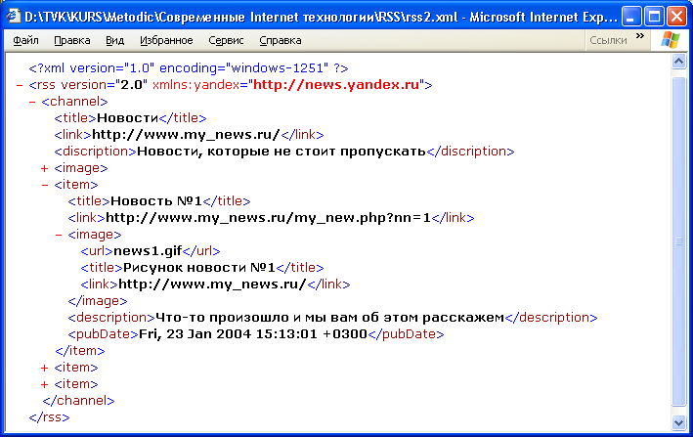
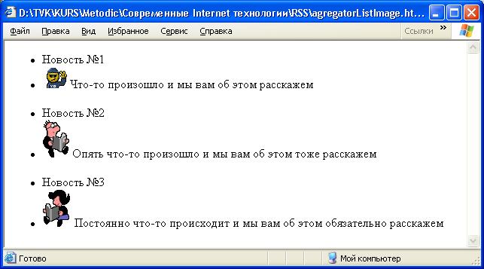
Интеллектуальный агент RSS
(Лабораторная 2)
Разработать Internet-агент в виде робота для просмотра новостей из RSS-лент.
Поиск в динамической новостной среде
(RSS-агенты и агрегаторы)
Контрольные вопросы включают материал из интеллектуальных агентов и семантического Web.

Slide 6
Типичные свойства интеллекту-альных агентов (Объяснить на вашей RSS)
цели — совокупность состояний, на достижение кото­рых направлено текущее поведение агента;
автономность — способность функционировать без вме­шательства со стороны своего владельца и осуществлять контроль внутреннего состояния и своих действий;
социальное поведение — возможность взаимодействия с другими агентами;
реактивность — адекватное восприятие среды и реакции на ее изменения;
активность — способность генерировать промежуточные цели и действо­вать рациональным образом для их достижения;
базовые знания — знания агента о себе, окружающей среде, других агентах, которые не меняются в рамках жизненного цикла агента;
убеждения — переменная часть базовых знаний, которые могут меняться во времени;
желания — цели, достижение кото­рых для агента особенно важно;
обязательства — задачи, которые берет на себя агент по просьбе и/или поручению других агентов;
намерения — то, что агент должен сделать в силу своих обязательств и/или желаний.
«Человеческие» свойства агентов отражают их интеллектуальность.

Slide 7
Семантический Web
Semantic Web — часть глобальной концепции развития сети Интернет, целью которой является реализация возможности машинной обработки информации, доступной во Всемирной паутине.
Обработкой и обменом информации должны заниматься не люди, а интеллектуальные агенты. Для того, чтобы агенты могли взаимодействовать между собой необходимо иметь общее (разделяемое всеми) формальное представление любого ресурса. Именно для этой цели в Semantic Web используются онтологии (область знаний о сущности бытия, его категориях, принципах, структуре).
Semantic Web разделил средства визуализации (HTML) и средства смыслового содержания (XML → RDF → OWL).

Slide 8
Web-Mining:
Адаптивные Web-ресурсы
Web Mining — глубинный анализ Web-ресурсов. Это противоположность семантическому Web в том смысле, что она не использует онтологические матаданные сайтов.
Адаптивные Web-ресурсы посредством персонализации
Персонализация — форма адаптации содержимого сайта, его дизайна, ссылок на Web-страницы, позволяющая легко переходить от стандартной формы сайта и набора услуг к виду, учитывающему вкусы и особенности каждого отдельного потребителя.
Автоматическая персонализация включает в себя подходы, основанные на интеллектуальном анализе данных о пользователях (в первую очередь — лог-файлы HTTP-сервера) и информационном поиске. Строится модель пользователя и производится адаптация информации и ссылок Web-страниц сайта, предоставляемых пользователю. При этом система может выглядеть совершенно по-разному для пользователей с разными моделями.

Slide 9
Положительные функции персонализации:
Демократизация товаров
Уникальные услуги (символ богатства и статуса) становятся достоянием рядового потребителя.
Превращение необычных товаров в обычные
Потребитель всегда может узнать важнейшие характеристики любых товаров и оценить все выгоды при их приобретении.
Помощь потребителю при его выборе
Персонализация позволяет определить индивидуальные вкусы, потребности и выдать персональные рекомендации.
Подгонка продукции на заказ
Всё это основано на построении и правильном использовании модели пользователя →

Slide 10
Архитектура адаптивной информационной системы для персонализации:
Модель системы (сайта), описывающая принципы структурирования содержимого сайта;
Здесь могут использоваться интеллектуальные технологии сбора и систематизации данных для модели сайта;
Модель пользователя, описывающая его предпочтения, знания, цели, историю навигации.
Здесь могут использоваться технологии Web-mining для лог-файла Web-сервера… (пример построения);
Механизмы динамической адаптации (персонализации) содержимого сайта на основе модели подключённого пользователя.

Slide 11

Пример архитектуры адаптации
Модель страницы сайта:
Ресурсы страницы
Структура страницы
1.1
2.1
1.1
3.1
2.1
3.1
3.2
2.2
1.2
3.3
2.3
1.3
Модель пользователя:
(его интересы)
2.4
1.4
3.1
1.3
1.3
2.2
3.1
2.2
Результат адаптации
On-line Адаптация

Slide 12
Примеры адаптации представления Web-ресурсов:
Изменение порядка следования информационных ресур­сов.
Изменение навигационной схемы на основе модели пользователя.
Формирование релевантных ссылок на другие ресурсы на основе различных схем адаптации: анализ множества ключевых слов в модели пользователя; истории его посещений; семантического пространства текущей темы.
Соответствующая подсветка ссылок текущей и др. предметных областей.
Сокрытие ссылок, выпадающих за текущий уровень пользователя или из-за их чрезмерной сложности.
Сокрытие информационных фрагментов и подсветка их по аналогичным критериям.
Адаптация интерфейса. Выбор пользователем стиля, ин­тересующих модулей и интерфейсных решений.
Всплывающие подсказки на ключевых словах — основ­ных понятиях (концептах) ресурса.

Slide 13
Пример персонализации по данным
Web-сервера
Системы Web Mining могут определить кто из посетителей является потенциальным клиентом Web-магазина, какая группа клиентов Web-магазина приносит наибольший доход, каковы интересы определенного посетителя или группы посетителей. Здесь главный источник данных – это лог-файл сервера.
Пример ответа Web-сервера:
149.104.120.116 -- smith [28/OCT/2004:20:27:32-5000]
''GET /Default.htm HTTP/1.1'' 200 1270 ''http:/www.basegroup.ru/'' ''Mozilla/4.0+(compatible;+MSIE+6.0;+Windows+NT+5.0)''
Удаленный хост: 149.104.120.116.
Авторизация: smith.
Дата/время: [28/OCT/2004:20:27:32-5000].
Запрос: ''GET /Default.htm HTTP/1.1'' .
Код состояния: 200.
Переданное количество данных: 1270.
Ссылающийся ресурс : ''http:/www.basegroup.ru/''
Пользовательский агент: ''Mozilla/4.0+(compatible;+MSIE+6.0;+Windows+NT+5.0)''.

Slide 14
Предобработка лог-файла сервера:
Очистка данных – удалить записи о файлах с расширениями .gif, .jpeg, .js, .css и им подобные;
Удаление записей, не отражающих активность пользователя – поисковые агенты и автоматические веб-боты для поиска сайтов. Их можно выявить по запросам страниц сайта одной за другой или по именам агентов;
Определение каждого отдельного пользователя – информация из поля "Авторизация"
Идентификация пользовательской сессии. Каждый определенный пользователь в течение исследуемого периода мог посещать портал несколько раз, и вполне возможно, что с различными целями. Поэтому визиты пользователей необходимо разбить на сессии;
Информация, которую можно извлечь после предобработки:
количество просмотров страницы;
сессии каждого пользователя;
просмотренные страницы;
порядок просмотренных страниц;
продолжительность пребывания на каждой странице.
В результате описанного Web Mining, мы получаем модель пользователя и можем произвести персонализацию. Это же можно сделать без Web Mining, а с применением Semantic Web. В этом случае нам придётся самим формировать файл аналогичный логу сервера с добавлением метаданных в виде онтологий.

Slide 15
Web Mining: Интеллектуальный анализ данных (ИАД) в Web
(Лабораторная 3)
Топология данных во Всемирной паутине имеет фрактальную структуру и объём данных экспоненциально растёт.
Технология Web Mining охватывает методы, которые способны без семантических данных сайтов обнаружить новые, ранее неизвестные знания. Применяются технологии Data Mining, Text Mining для анализа неструктурированной, неоднородной, распределенной и значительной по объему информации, содержащейся на Web-узлах.
В основу современного подхода Web Mining положена концепция шаблонов (паттернов), представляющих собой закономерности, свойственные предвыборкам данных, и далее поиск нетривиальных закономерностей на основе выбранных шаблонов.

Slide 16

Алгоритм обнаружения знаний
Главной идеей ИАД является формирование специфических шаблонов и выявление нетривиальных закономерностей на этих шаблонах. То есть шаблоны должны уметь отражать неочевидные, объективные и полезные на практике закономерности, составляющие так называемые скрытые знания.
Целевые данные
Преобразованные, «чистые» данных
Шаблоны
Предобработка,
очистка
Data Mining
Выбор
Данные
Интерпретация (таблица, текст, дерево, перекрёстная таблица) и оценка – отбрасывание очевидных, бесполезных знаний, корректировка шаблонов
=> скрытые знания
Важнейшим элементом ИАД является интерпретируемость результатов.

Slide 17
Шаблоны: Пять стандартных закономерностей, выявляемых ИАД
ассоциация — несколько событий связаны друг с другом. Например, исследование, проведенное в супермаркете, может показать, что 65% купивших кукурузные чипсы приобретают также «кока-колу», а при наличии скидки за такой комплект его покупают в 85% случаев;
последовательность — существует цепочка связанных по времени событий. Например, после покупки дома через некоторое время 60% новоселов обзаводятся холо­дильником, а в 45% случаев покупают еще и новую кухонную плиту;
классификация — выявляются признаки, характеризую­щие группу, к которой принадлежит тот или иной объ­ект. Делается это посредством анализа уже классифи­цированных объектов;
кластеризация — отличается от классификации тем, что группы априорно не заданы. Система самостоя­тельно выделяет однородные группы данных. При этом достигается максимальная «близость» элементов одной группы и максимальное «удаление» групп;
прогнозирование — анализ исторической информации, хранящейся в базе данных в виде временных рядов. Та­кие шаблоны, отражающие динамику поведения целе­вых показателей, помогают предсказать поведение сис­темы в будущем.
Одним из популярных методов обнаружения знаний, при­меняемых в Интернете, являются алгоритмы поиска ассоциа­тивных правил ➔

Slide 18
Шаблоны в виде ассоциативных правил
– это правила вида: если произошло событие А (Условие), то с
определённой вероятностью произойдёт событие В (Следствие). Каждое ассоциативное правило характеризуется достоверностью и поддержкой.
Пример:
Ассоциативное правило (шаблон) А:Хлеб ➔ В:Молоко . Если человек покупает хлеб – Условие, то вероятно купит и молоко – это Следствие. Здесь достоверность – вероятность покупки, например, 75%. Поддержка в конкрет-ном магазине, например, 3% – доля транзакций этих товаров от общего числа.
Для того, чтобы из шаблона получить новые знания его необходимо настроить. Варьируя верхним и нижним пределом поддержки и достоверности, можно избавиться от очевидных и неинтересных закономерностей:
Увеличение поддержки даёт теоретически ценное правило, но, скорее всего, оно означает, что правило всем известно, либо его товары и так лидеры продаж, из чего следует низкая практическая ценность такого правила.
Уменьшение поддержки приводит к увеличение потенциально интересных правил, но их может оказаться ничтожно мало в общем экономическом обороте магазина.
Уменьшение порога достоверности приводит к увеличение количества правил. Однако их практическая ценность (<5%) может означать, что по сути правила не существует.
Правило со слишком большой достоверностью не имеет информативной ценности, т.к. означает, что товары, входящие в следствие покупатель уже купил.
Шаблон

Slide 19
Комплексные сети
Социальные сети
(Лабораторная 4)
Современные социальные сети представляют собой результат действия самоорганизующихся процессов, управляемых общими, довольно простыми законами. Такие системы состоят из большого числа взаимодействующих элементов, устойчивы к ошибкам и внешним воздействиям (например, хакерским атакам). Такие сети описываются и исследуются в теории комплексных сетей.
Типичные процессы, исследуемые в комплексных сетях: массовое поведение людей, распространение заболеваний, тенденции рынка, эволюция взаимодействия белковых молекул, появление террористических сообществ…
Для исследования и прогнозирования подобных процессов используют различные модели, например, – модели теории малого мира. Оказывается, два случайно выбранных человека, как правило, связаны короткой цепочкой промежуточных знакомств – 6 звеньев. Если в «мире» имеются кластеры тесно общающихся людей и эти кластеры пересекаются, то «мир» может охватить стремительная волнообразная эпидемия, явления «массовой мобилизации», акции гражданского неповиновения, социальные флешмобы…

Slide 20
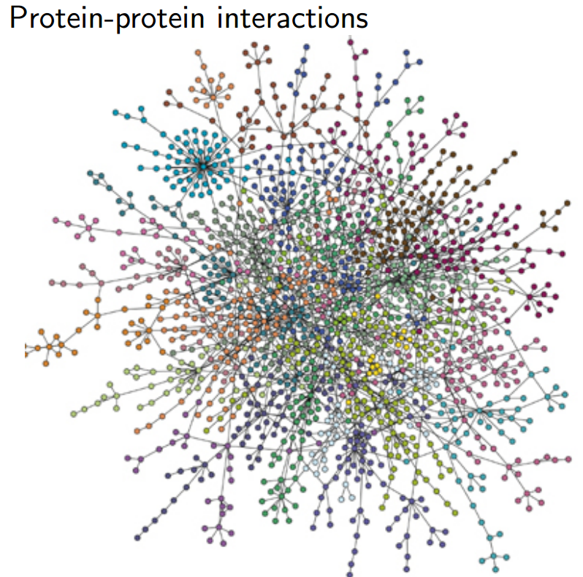
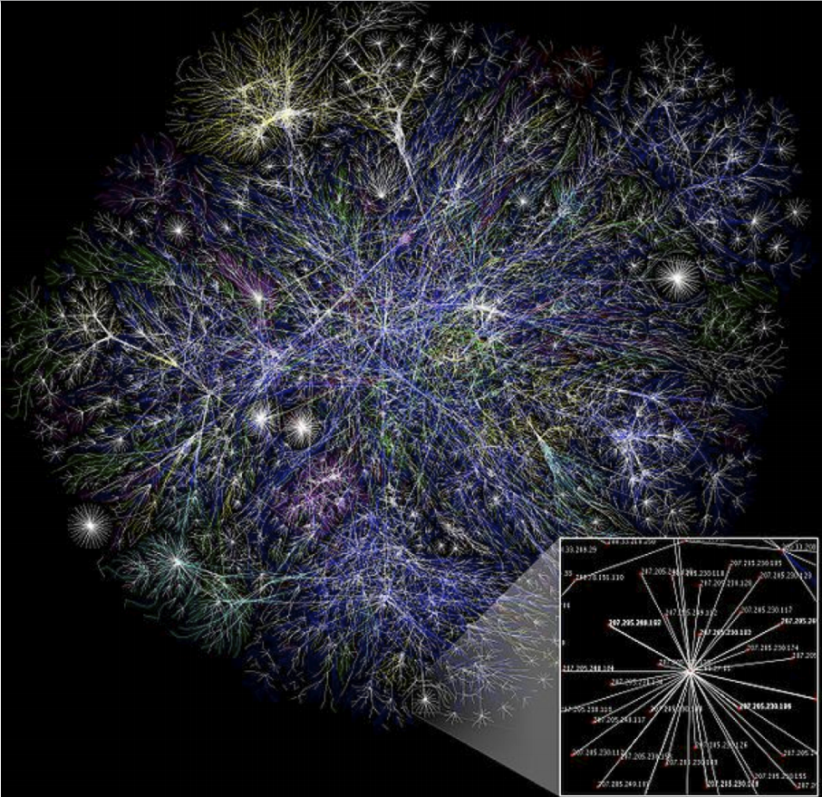
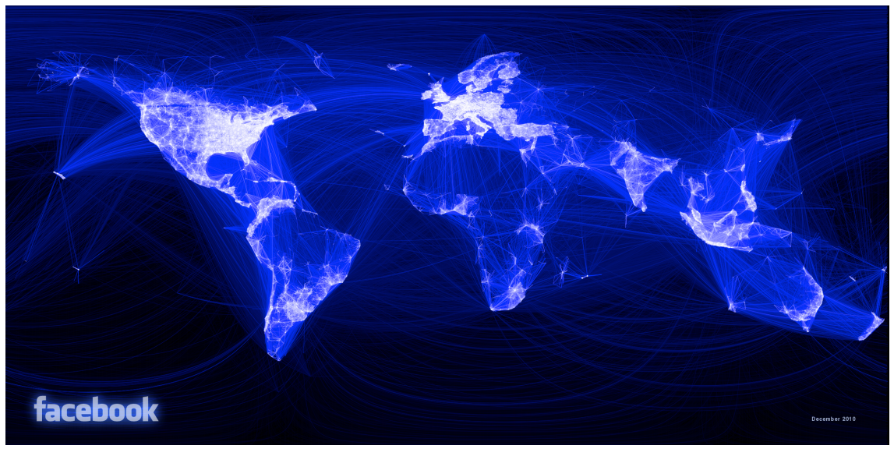
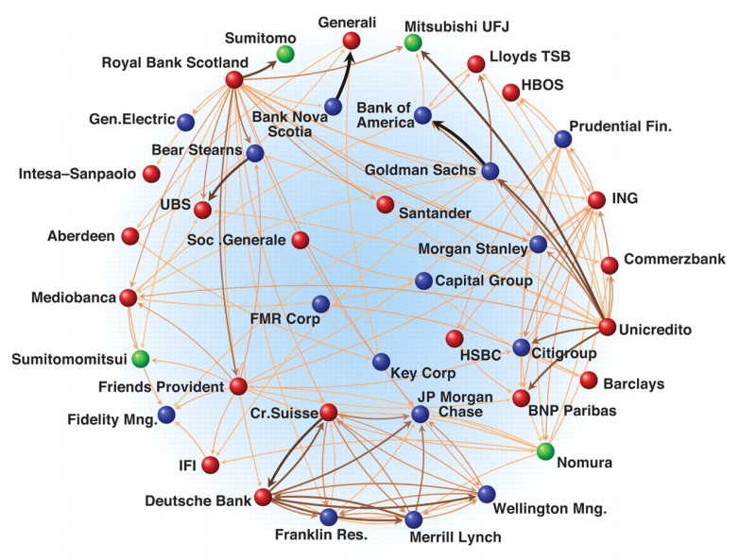
Примеры комплексных сетей
Internet
Finance

Slide 21
Формализм комплексных сетей
Под комплексной сетью подразумевается граф с достаточно большим числом узлов различной природы (характеризуемых, в том числе, многомерным кортежем признаков) и динамически изменяющимися связями.
Каждое состояние комплексной сети представляется взвешенным неориентиро-ванным графом, который определяется как совокупность G =(V,E ) конечного множества вершин V и множества рёбер E . Это можно представить как множество неупорядоченных пар-вершин (u,v), где u,v ∊V и u ≠v . Каждая вершина характеризуется своей степенью, т.е. числом инцидентных ей ребер. Формализм комплексных сетей применим для описания различных многосвязных систем реального мира.
Основным отличием моделей комплексных сетей от других графовых структур является возможность их вероятностного описания. Это позволяет изучать комплексные сети посредством аппарата статистической физики. Что в свою очередь, открывает возможности для обобщения на комплексные сети физических закономерностей, описывающих процессы в реальных физических, биологических, социологических... системах с большим числом узлов.

Slide 22

Основные понятия комплексных сетей
Связи – рёбра графа устанавливаются между случайно выбранными парами.
Если N – количество членов общества (узлов графа), z – среднее количество знакомств (с$вязей, рёбер)$ каждого члена общества, тогда общество имеет контактов $\frac{Nz}{2}$. Если все знакомы, связаны друг с другом (полносвязный граф), то связей будет $\frac{N(N−1)}{2}$≈$\frac{N\text{2}}{2}$.
Длина пути $L_{ij}$– это количество рёбер графа, соединяющих кратчайшим образом вершины $i$ и j.
Средняя длина пути $L=\frac{1}{N(N−1)}\sum_{\begin{aligned}i,j \\ i≠j\end{aligned}}{L_{ij}}$. В полносвязном графе среднее $L=1$.
Кластеризация – характеризует степень взаимосвязи между собой ближайших соседей данного узла. Коэффициент кластеризации C есть вероятность того, что какие-либо ближайшие соседи текущего узла сами есть ближайшие соседи. Например, в полносвязанной сети (каждый знает каждого) C = 1.
Диаметр сети D – это максимальное расстояние между узлами сети, D=maxL.

Slide 23
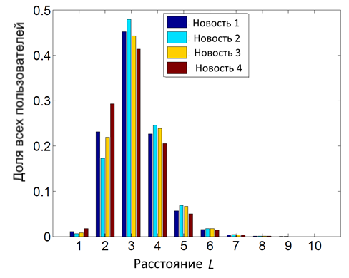
Пример использования длины пути L
Диаграмма распространения топ-новостей в соц. сети Digg
Большинство пользователей, отметивших топ-новости (лайк, репост, коммент…), находятся на расстоянии L = 2-5 от первого поста новости (координата 0).
На расстоянии L = 3 находятся 40% от всех пользователей, отметивших новости.
На расстоянии L > 6 практически никто не отмечает новости.
D

Slide 24
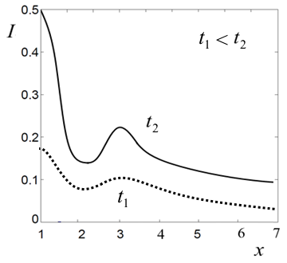

Математическая модель распространения новостей в сети
$$\frac{∂I}{∂t}+λ\frac{∂^{2}I}{∂x^{2}}=r\left(t\right)h\left(x\right)I\text{(}\text{t}\text{,}\text{x}\text{)}$$
$I\text{(}\text{t}\text{,}\text{x}\text{)}$ – информация в сети, например, в виде плотности влияющих (отметивших новость) пользователей сети;
x ≈ L – «распределённое» расстояние от инициатора новости;
$λ$ – коэффициент популярности информации;
который влияет на степень диффузии
информации извне социальной сети;
$r\left(t\right)$ – скорость роста информации за счёт
пользователей, поделившихся новостью внутри
сети;
$h\left(x\right)$ – пропускная способность сети, т.е.
Максимально возможное количество поделив-
шихся новостью пользователей на расстоянии $x$
(см. предыдущий слайд).
Это параболическое уравнение диффузии –
Диффузия информации.

Slide 25
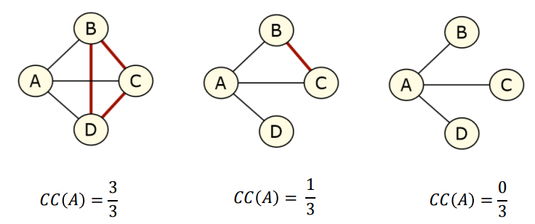
Локальный коэффициент кластеризации
Локальный коэффициент кластеризации С относительно узла А равен:
суммарное число связей между соседями А, делённое на максимально возможное число таких связей. Пример:
Полносвязный кластер
Чем выше локальный коэффициент кластеризации, тем выше вероятность того, что участник кластера входит в состав устойчивой группы и обладает социальными компетенциями, характерными для этой группы.

Slide 26

Практический расчет локального коэффициента кластеризации сети
Рассчитать коэффициент кластеризации С относительно вершины А какой-либо сети можно по формуле:
С(А)=K/M,
где К – реальное количество ребер графа сети, без учета связей с вершиной А,
M – максимально возможное количество ребер (полносвязный граф на основе имеющихся узлов сети) без учета связей с вершиной А.
Пример:
Рассчитаем коэффициент кластеризации для вершины А показанной сети:
К = 7 - 4 = 3 (всего имеем 7 рёбер, 4 соединяются с вершиной А),
M = 5(5-1)/2 – 4 = 10 - 4 = 6 (всего возможно 10 рёбер),
C(А) = 3/6 = 0.5
А
E
B
$$\frac{N(N−1)}{2} −полносвязный$$
$$граф$$
D
C

Slide 27

Глобальный коэффициент кластеризации
– это среднее значение коэффициента кластеризации для всех узлов сети. Определяется как среднеарифметическое значение локальных коэффициентов кластеризации всех узлов:
$$ℂ=\frac{1}{N}\sum_{i}{C_{i}},$$
где $i$ – номер узла, $C_{i}$ – коэффициент кластеризации $i$-того узла.
Когда коэффициент кластеризации сети $ℂ$ высокий – это означает, что сеть чрезвычайно плотно сгруппирована вокруг нескольких предпочтительных узлов; когда $ℂ$ низкий – это значит, что связи в сети относительно равномерно распространены среди всех узлов.
Мы обсудили ключевые понятия и термины комплексных сетей,
теперь рассмотрим различные модели сетей.
_________________

Slide 28
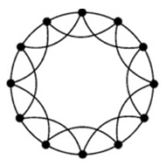
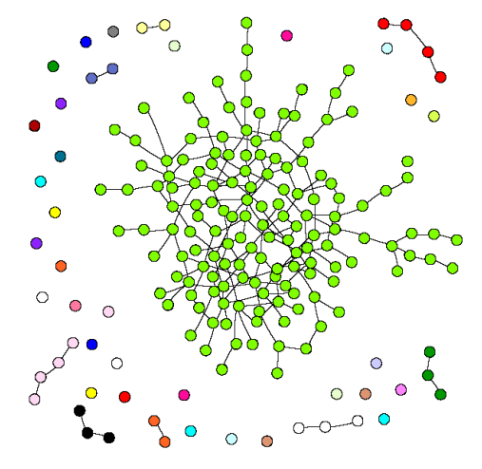
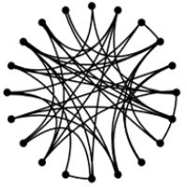
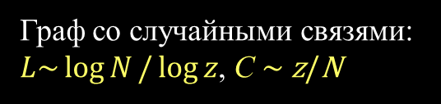


Модели комплексных сетей
Модель регулярного и случайного графа (1956 г.)
В любом месте сеть устроена одинаково (регулярно), например, кольцевая решётка: $L\sim N$, С =3/4
Граф со случайными связями:
$L\sim \log{N}/\log{z}$, С $\sim$ z/N
Типично среднее количество знакомств ($рёбер)$ $z$=50. Средняя длина п$ути$ для случайного графа мало зависит от размеров общества. Например, $\lg{103}/\lg{50}$ ≈ 2 и в тоже время для всей Земли – это $log⁡({7·109})/\log{50}$ ≈ 6 (шесть рукопожатий – ru.wikipedia.org/wiki/Мир_тесен – эксперимент социолога Стэнли Милгрэма, 1967 год).
Однако, модели регулярного и случайного графов не определяет всех свойств реальных сетей.

Slide 29
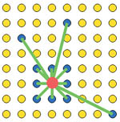
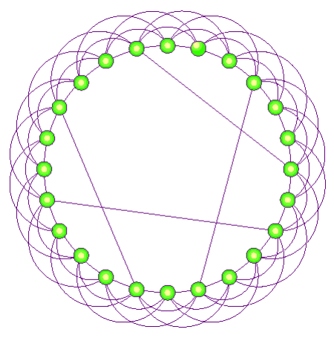
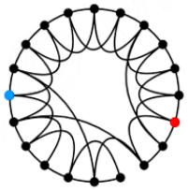

Модели комплексных сетей
Модель малого (тесного) мира (1998 г.)
Модель малого мира – это смесь регулярного и случайного графа с учётом кластеризации соседних членов общества и наличием «случайных» дальних связей.
Здесь $L\sim \log{N}$, а коэффициент кластеризации 1/N << C << 1 .
Кластеризация много выше чем в случайном графе и много ниже чем в регулярном или полносвязном графе.

Slide 30
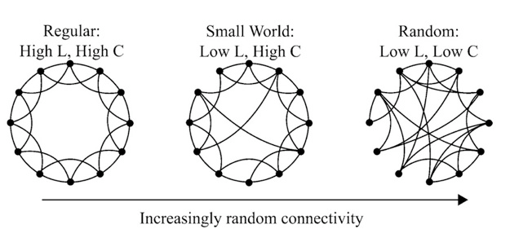
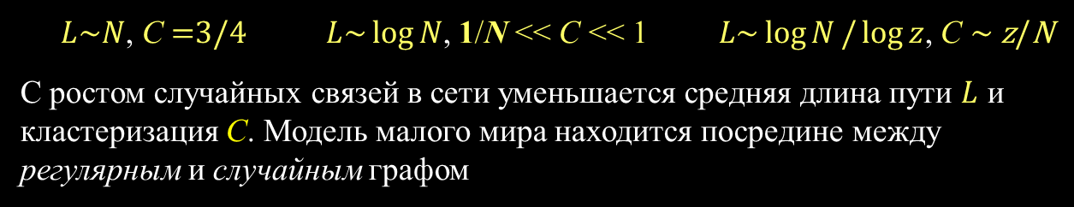
Модели комплексных сетей
Влияние величины случайных связей на среднюю длина пути L и кластеризацию C
$L\sim N$, С =3/4 $L\sim \log{N}$, 1/N << C << 1 $L\sim \log{N}/\log{z}$, С $\sim$ z/N
С ростом случайных связей в сети уменьшается средняя длина пути $L$ и кластеризация C. Модель малого мира находится посредине между регулярным и случайным графом

Slide 31
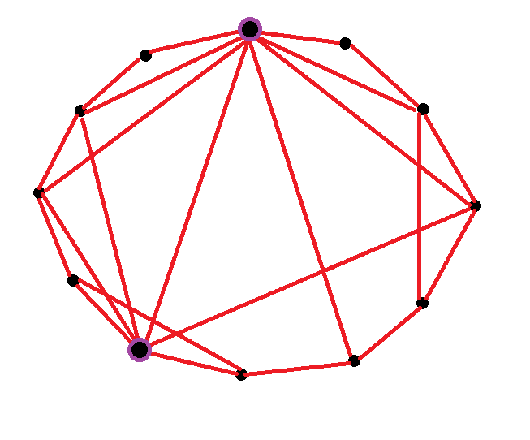
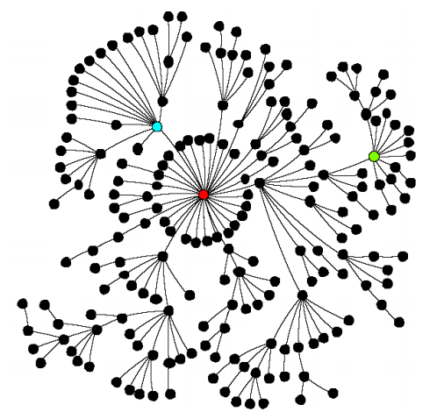

Модели комплексных сетей
Модель предпочтительного соединения (1999 г.)
Узел, который присоединяется к сети, старается первоначально связаться с достаточно популярными и в то же
время схожими с ним узлами – предпочтительные узлы.
Популярные узлы в графе – это вершины с высокой степенью, их называют хабами. В таких сетях $L\sim log (log{N})$ т.е. кратчайшие пути укорачиваются.
Сети предпочтительного соединения надёжны относительно атак на случайные (как правило периферийные) узлы, но уязвимы к направленным атакам на хабы. Удаление хаба резко увеличивает $L$.
В случайных сетях любая атака наносит некоторый ущерб, но нельзя выбрать цели, уничтожение которых приведёт к катастрофическим последствиям.

Slide 32
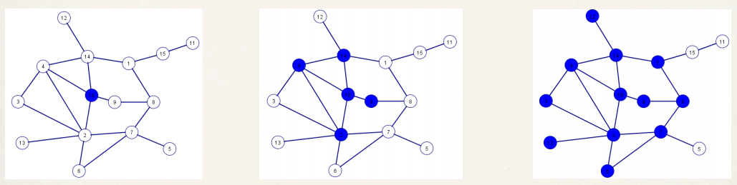
Модели комплексных сетей
Диффузионная модель – распространение информации
L=0
Время →
L=1
L=2
Полное покрытие кластера
Время покрытия зависит от узла источника и связанности сети.
Математические модели, описывающие распространение информации в соц. сетях, аналогичны эволюционным уравнениям биологии, экологии, эпидемии, физическим процессам теплопереноса, диффузии...

Slide 33
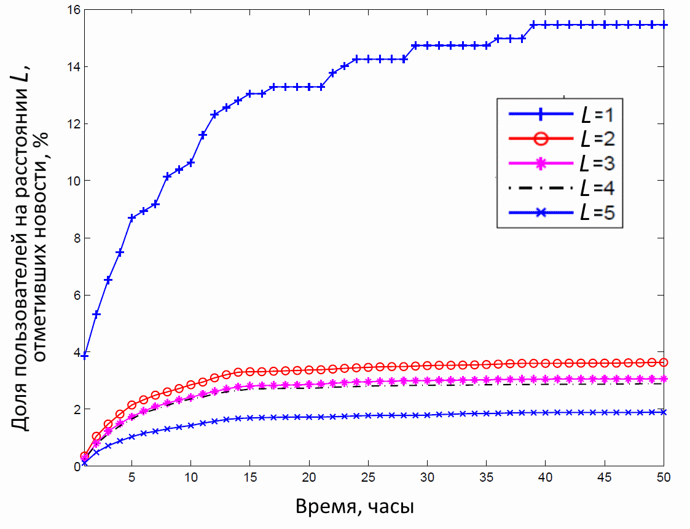
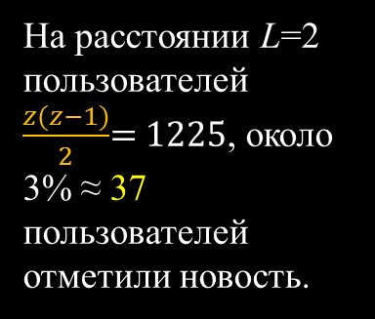
Диффузия информации внутри соц. сети
Если z=50 (знакомые), то на расстоянии L=1 около 15% ≈ 8 пользователей отметили новость за 50 часов.
На расстоянии L=2 пользователей $\frac{z(z−1)}{2}$= 1225, около 3% ≈ 37 пользователей отметили новость.
Новости во времени и в пространстве (L=1,2…) распространяются по законам диффузии: с ростом времени увеличивается количество вовлечённых пользователей, сначала – интенсивно, потом слабее. Аналог – распространение тепла вокруг огня.

Slide 34
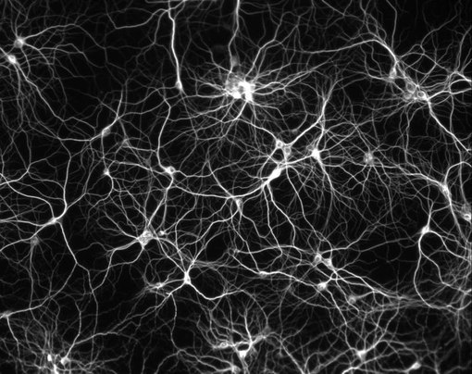
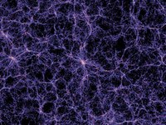
Нейроны мозга и Вселенная
При определённом рассмотрении структуры Вселенной, мозга человека и социальных сетей они удивительно похожи. На первый взгляд эти совершенно разные сложные системы демонстрирует схожую динамику эволюции.
При этом Вселенную можно сравнить с развитием гигантского мозга, а мозг – как социальные связи нейронов!
По всей вероятности в основе такой эволюции лежат одни и те же базовые принципы функционирования законов природы, которые ученые, пока что, не знают.

Slide 35
Источники
Боженюк A.B. Интеллектуальные интернет-технологии : учебник / A.B. Боженюк, Э.М. Котов., A.A. Целых. — Ростов н/Д: Феникс, 2009. —381 с.
Гаврилова Т. А. Базы знаний интеллектуальных систем : учебник / Т. А. Гаврилова, Ф. В. Хорошевский. — СПб.: Питер, 2001. — 384 с.
Web Mining: интеллектуальный анализ данных в сети Internet // Управление знаниями. — https://sites.google.com/site/upravlenieznaniami/
Интуит НОУ: Data Mining. — http://www.intuit.ru/studies/courses/6/6/info.
Жуков Л. Теория социальных сетей. — http://leonidzhukov.ru/hse/2012/socialnetworks/
Haiyan Wang, Feng Wang, Kuai Xu. — Modeling Information Diffusion in Online Social Networks with Partial Differential Equations. — https://arxiv.org/abs/1310.0505

